Slide 1
DDR : Capacitor로 구성
AMBA (1:1 구조, Master Slave)
APB Peripheral bus
AHB Highspeed bus
ATB Test Bus
AXI
SIMD : Single Instruction Multiple Data

Slide 2
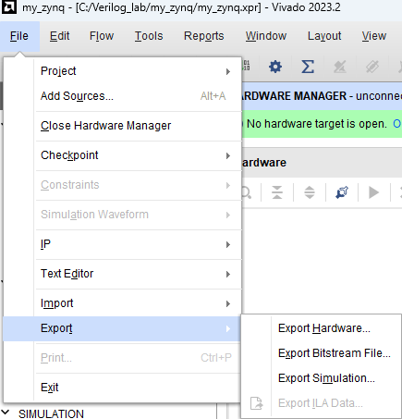
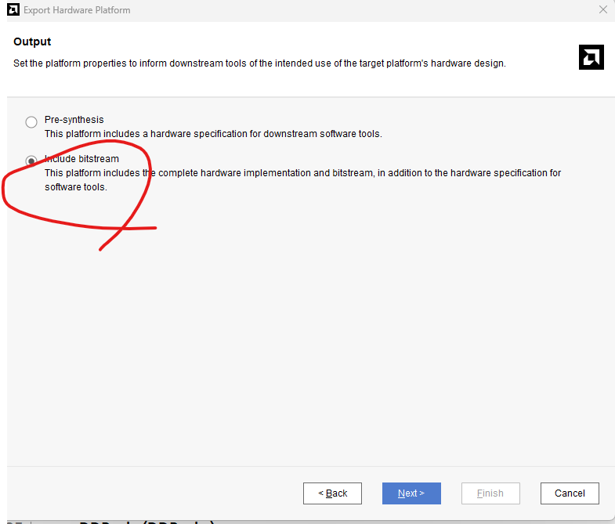

Slide 3
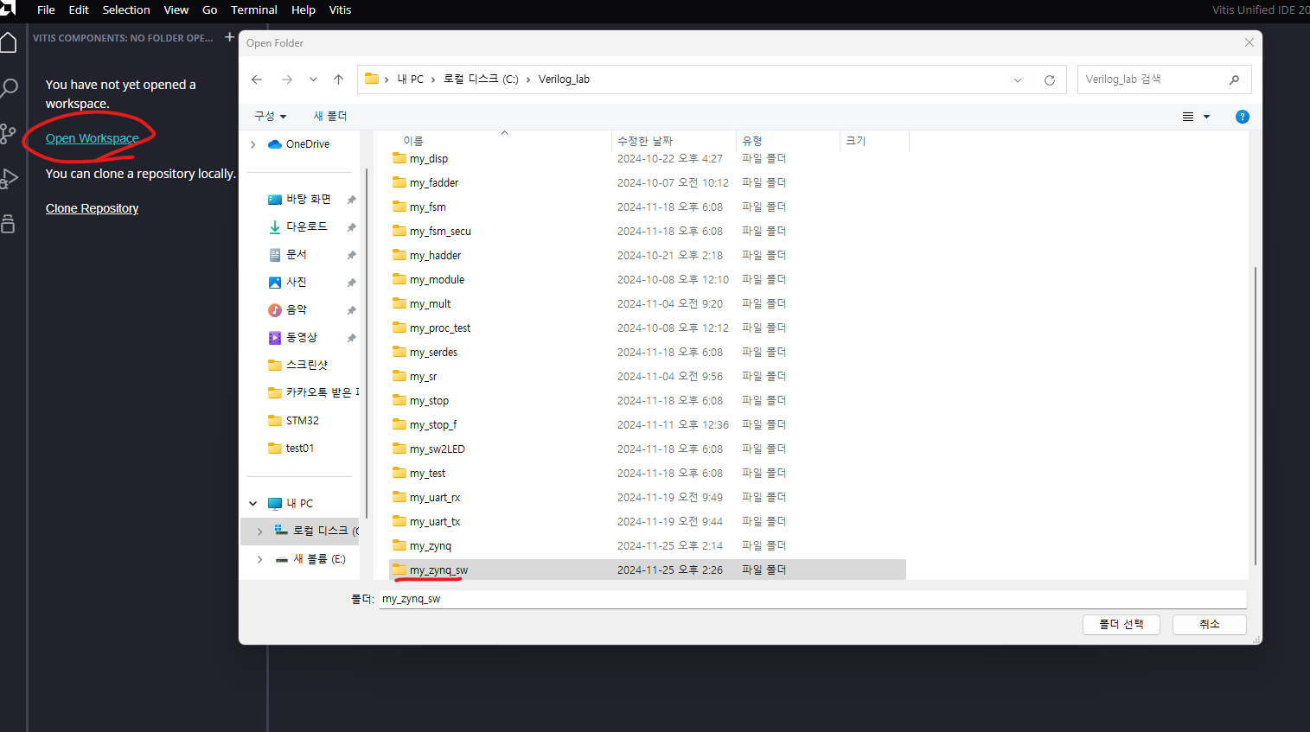

Slide 4
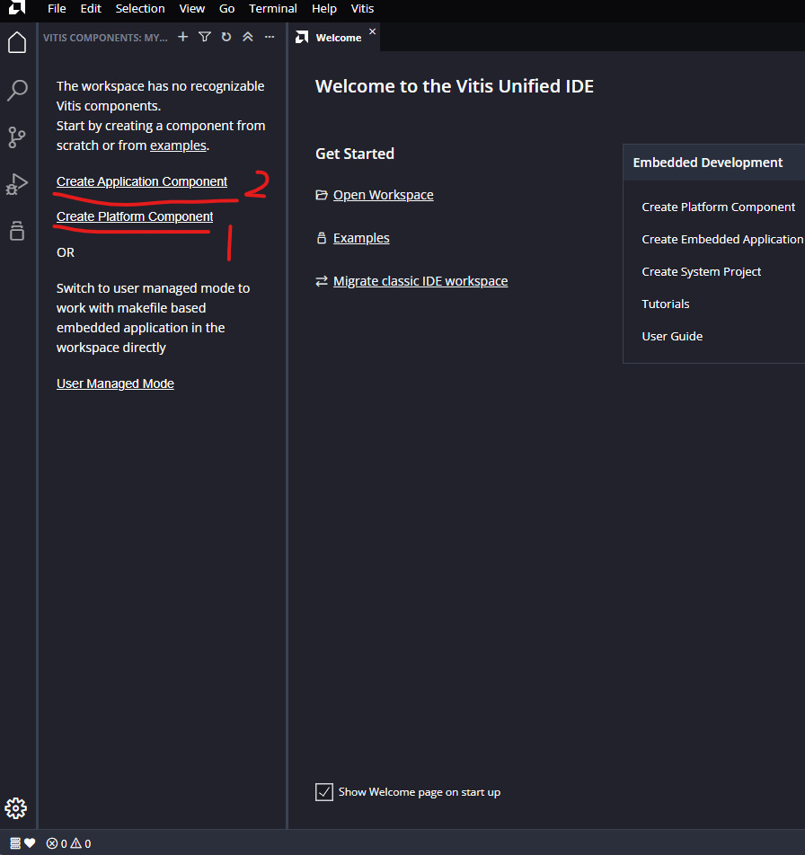
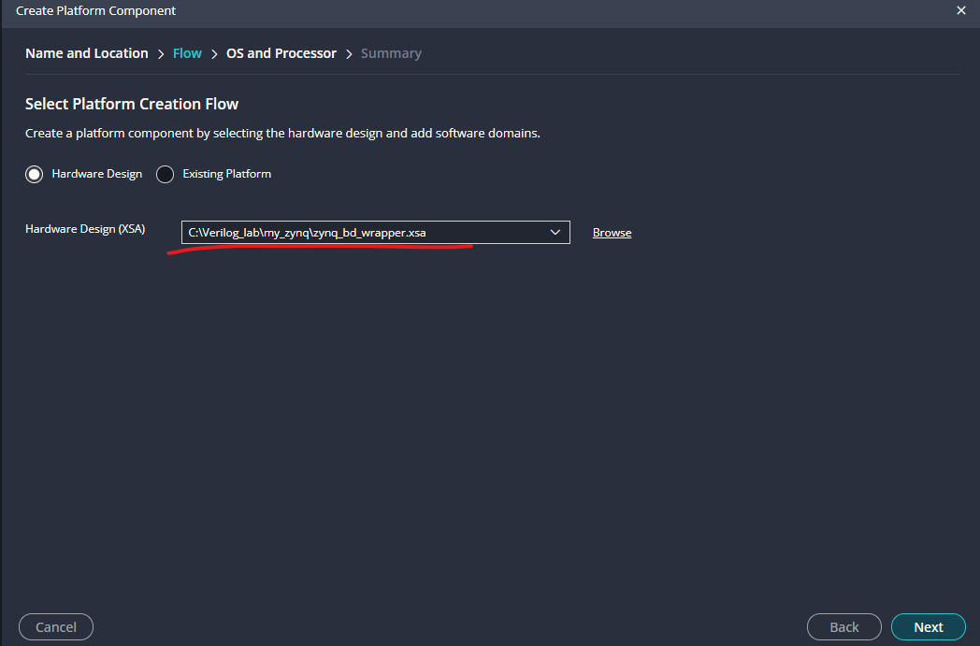

Slide 5
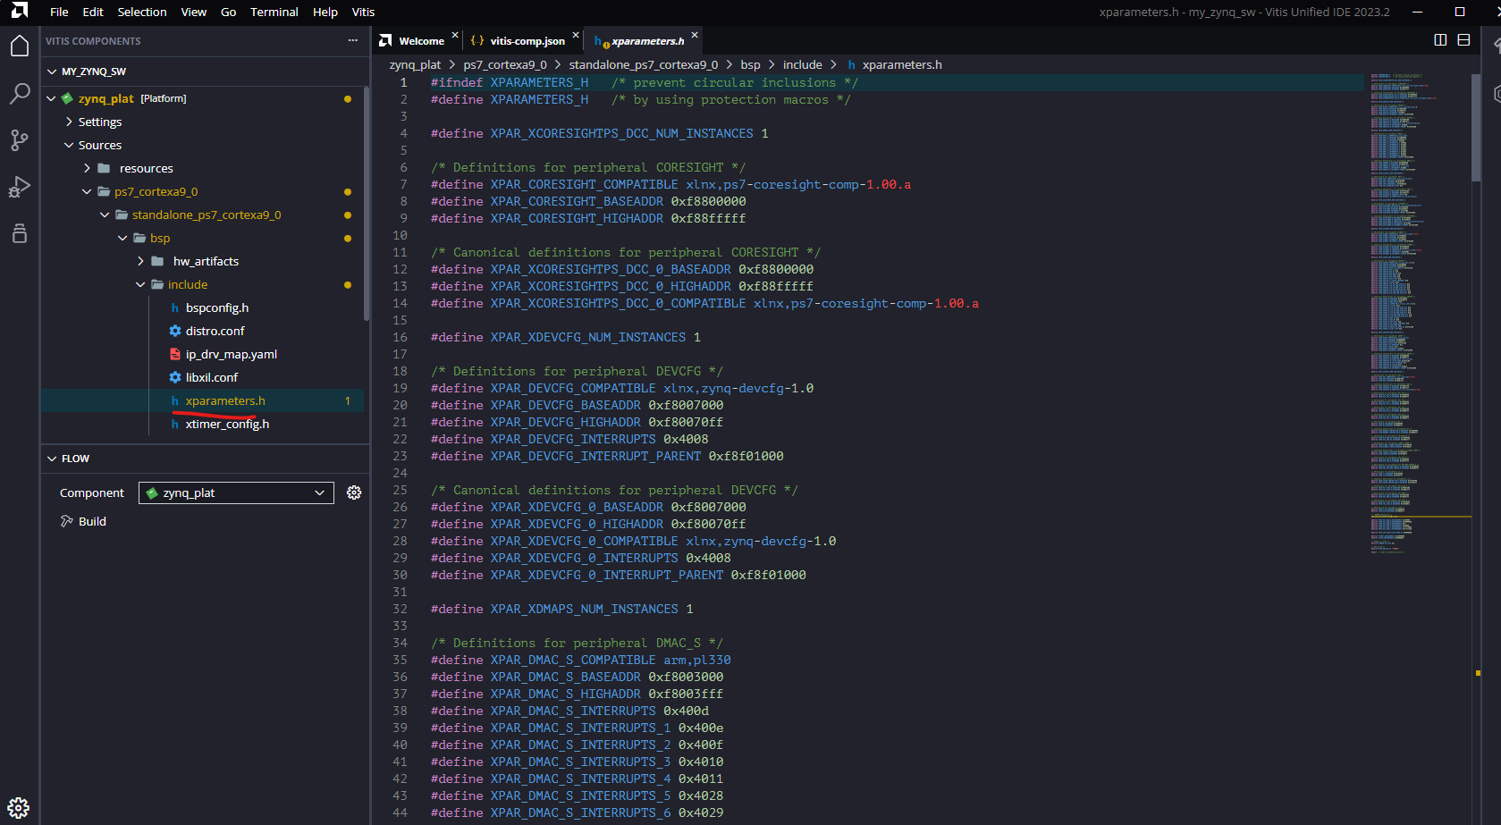

Slide 6
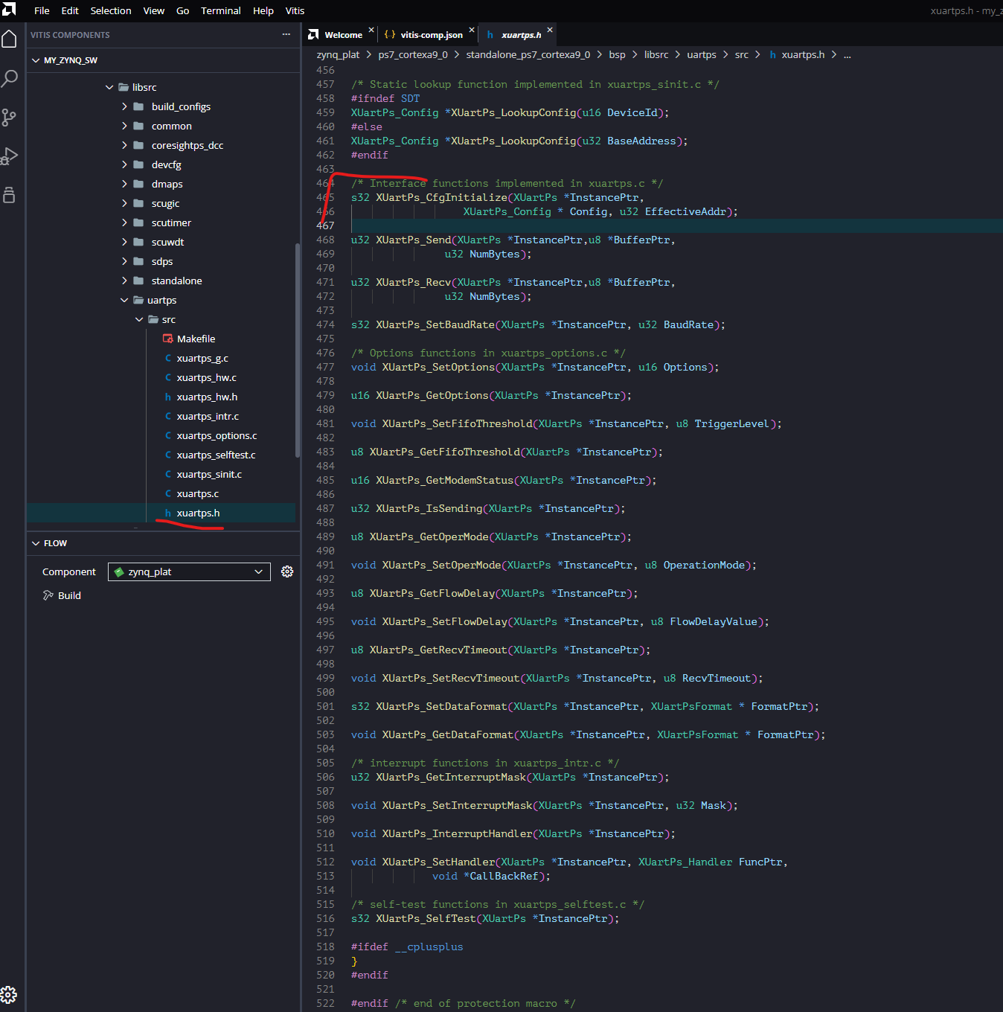
함수들

Slide 7
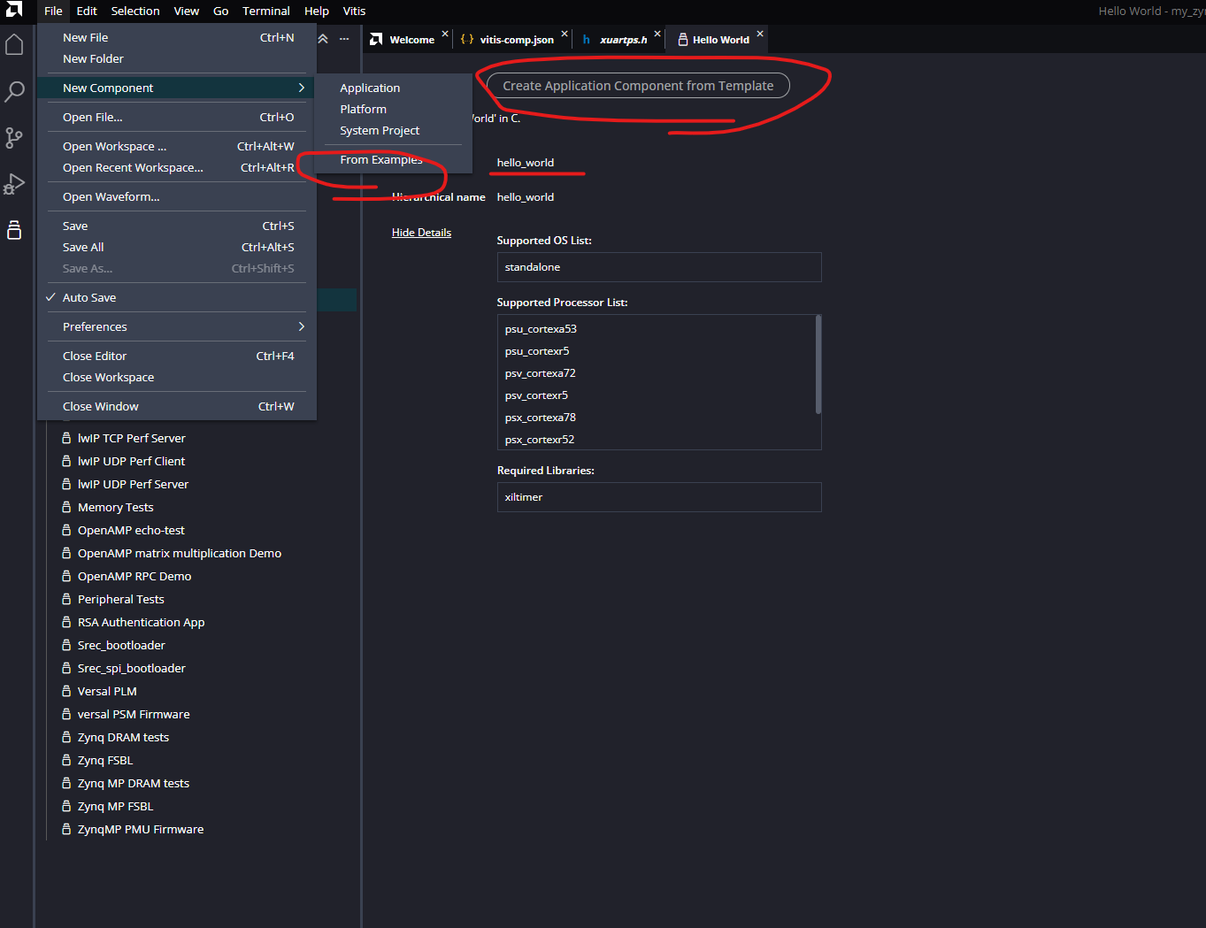

Slide 8
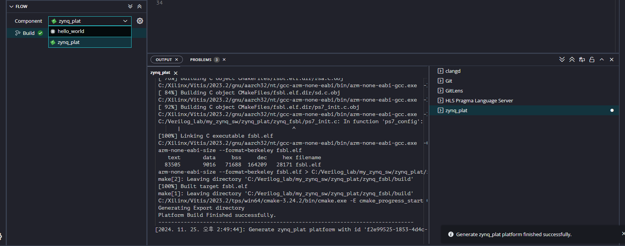
platform error = 하드웨어 문제
platform build 후 application build

Slide 9
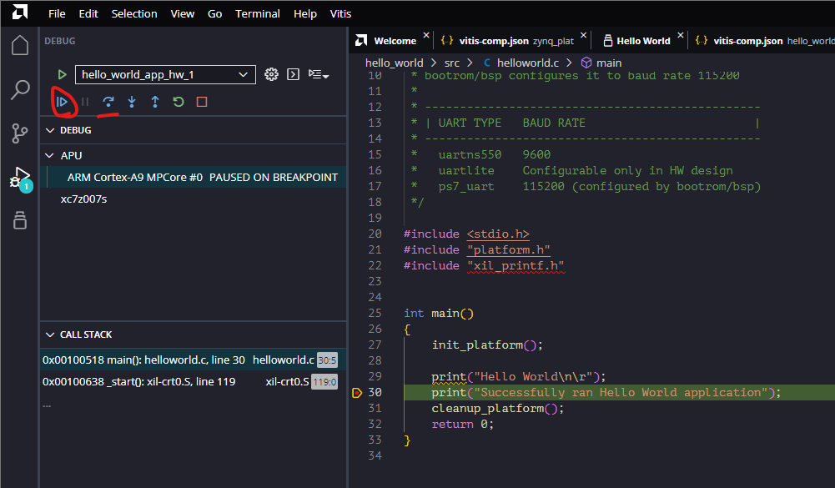
O : breakpoint 까지 진행
_ : 다음 스텝까지 진행

Slide 10
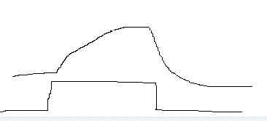
Digital 회로 설계 시
Glitch : 동기화설계(조합 회로 설계를 순차회로로 세서 clock으로 catch)
전달 지연 시간 : 시뮬레이션과 같이 Clock에 정확히 동기화 되지 않고 약간의 delay 발생 위와 같은 방법으로 해결 가능
Fan out : outpu에 많은 연결이 되면 아래와같이 이상적이지 않은 모양으로 변할 수 있음(언제 High일지 예측불가)
buffer를 사용하여 해결. buffer를 사용할경우 0.5ns의 지연시간이 생기지만 예측가능 (위는 위측 불가능)
ASIC
Critical Path : 여러 input과 output이 있을 때 가장 긴 시간이 걸리는 경로

Slide 11
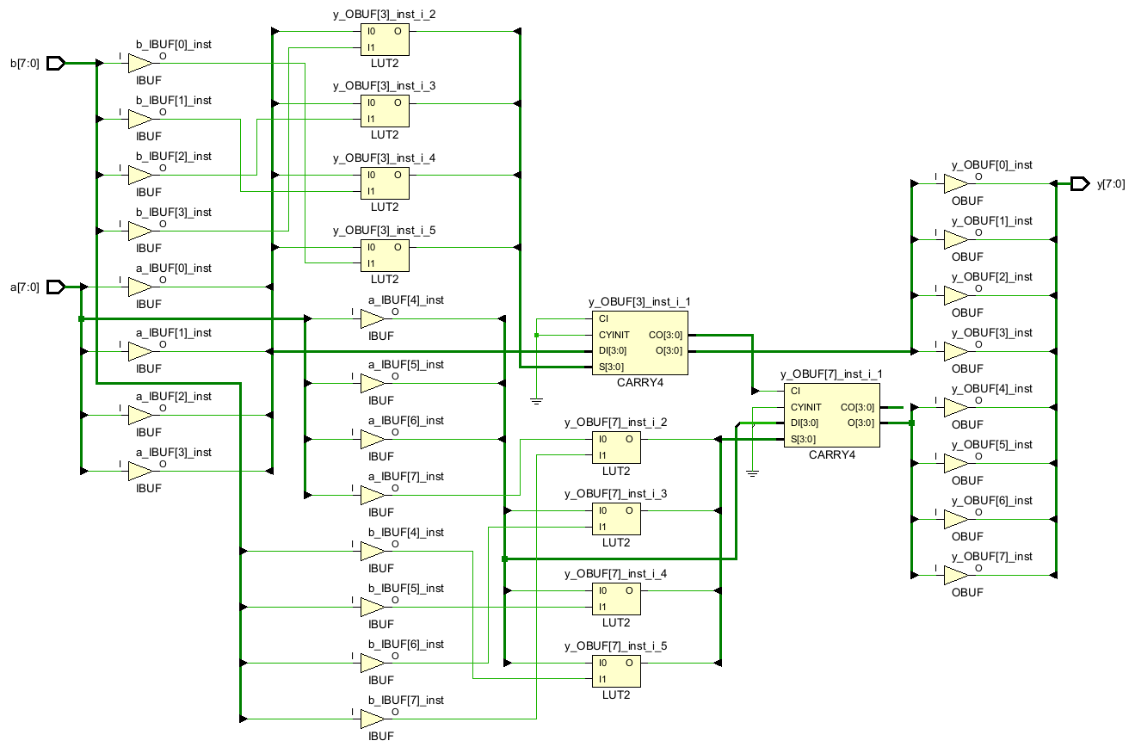
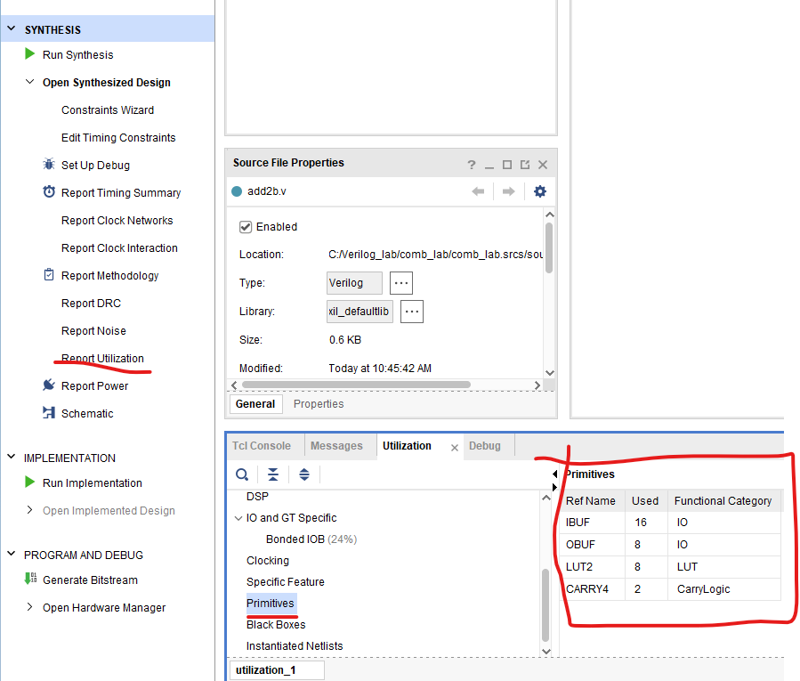
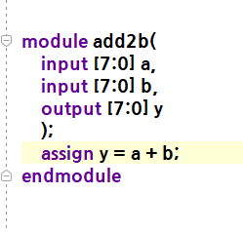

Slide 12
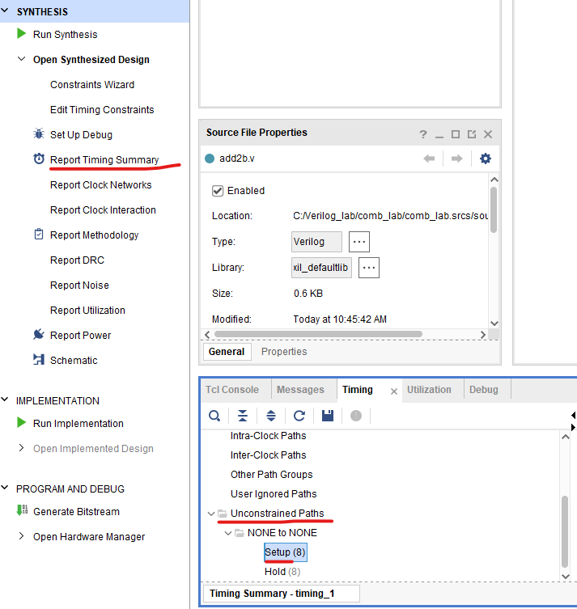
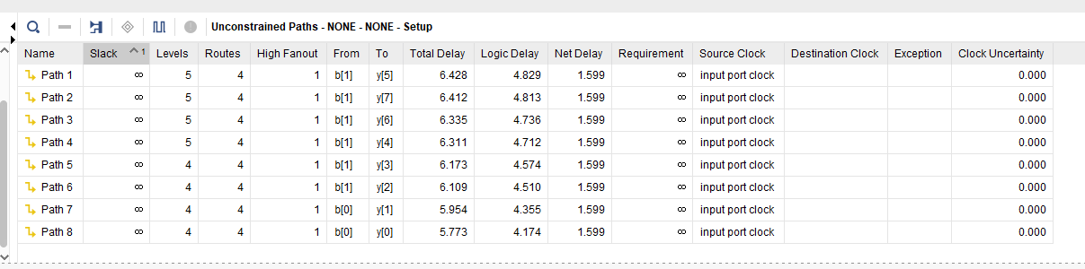
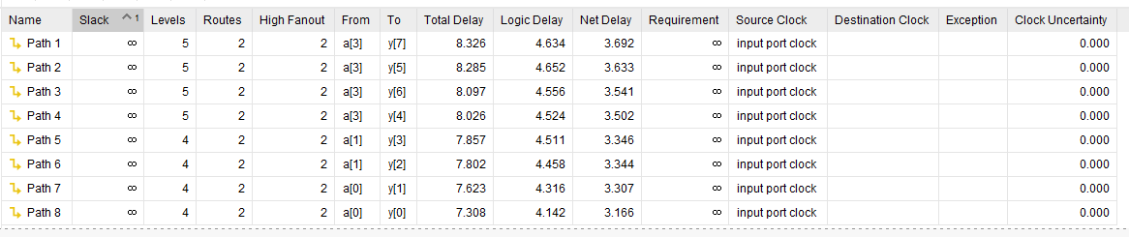
덧셈기 합성 시
Net Delay 1.599
Logic Delay : 해당 path의 모든 Gate 통과 시의 Delay
Synthesis 의 Timing summary
Implementation의 Timing Summary

Slide 13
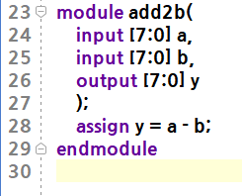
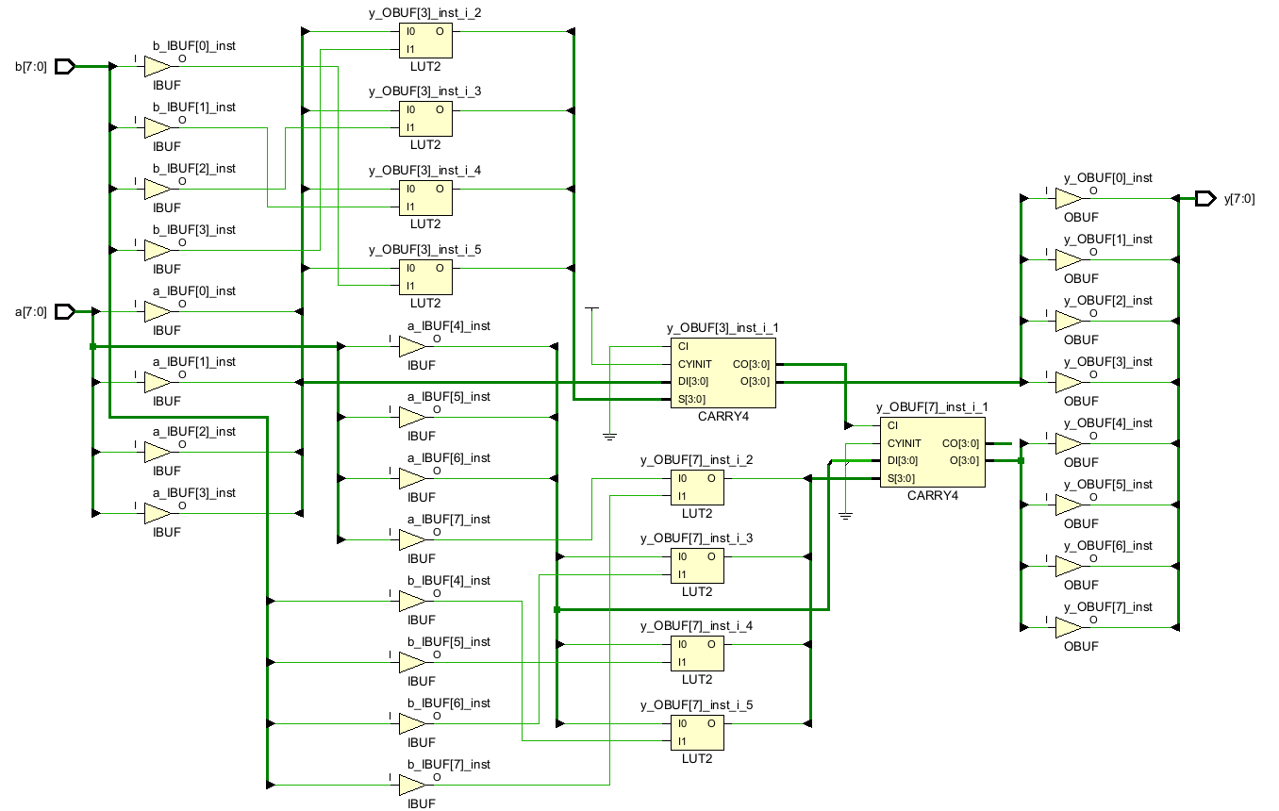
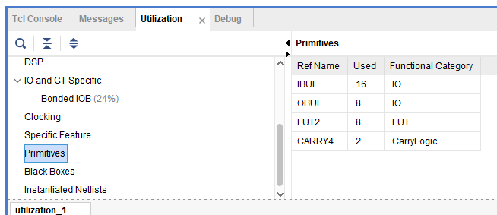
뺄셈기, Schematic은 동일

Slide 14
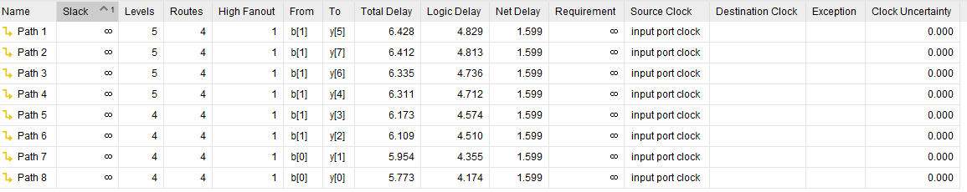
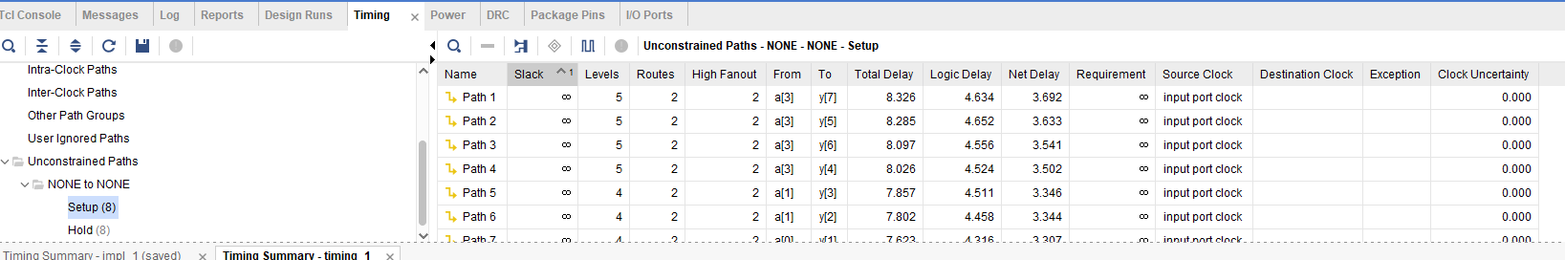
뺄셈기 합성 시
Net Delay 1.599
Logic Delay : 해당 path의 모든 Gate 통과 시의 Delay
Synthesis의 timing summary
implementation의 timing summary

Slide 15
LUT (Look Up Table) : 2^input_number = RAM의 개수
LUT1 : NOT, Buffer
LUT2 : AND OR XOR등 구현 가능
LUT4 하나에 D-Flip Flop이 하나 붙는 구조(Xilinx 특허)
LUT2~4는 LUT4의 Input을 묶어서 사용
LUT5~6은 LUT4의 2개 4개씩 사용
Clock에 따른 초기화 : Clear(동기 초기화)
Clock에 상관없이 초기화 : Power Reset(비동기 초기화)

Slide 16
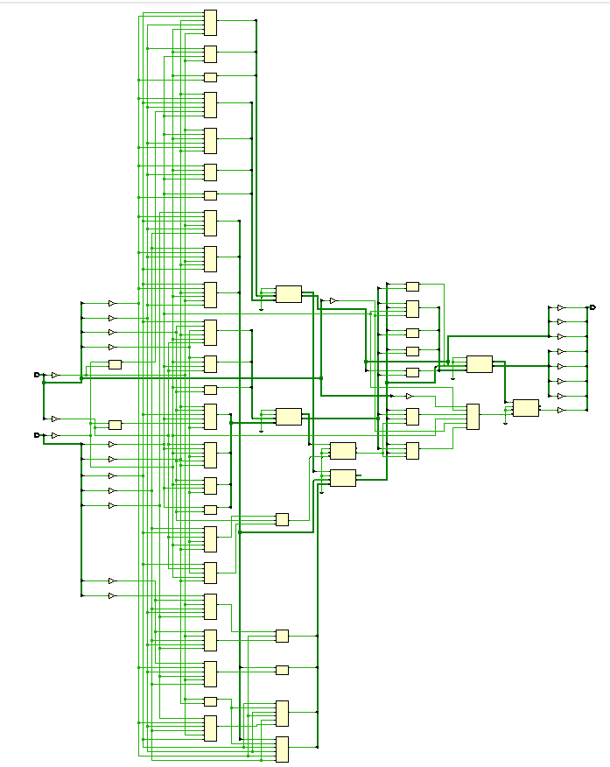
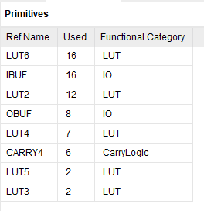
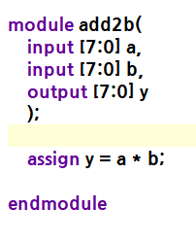

Slide 17
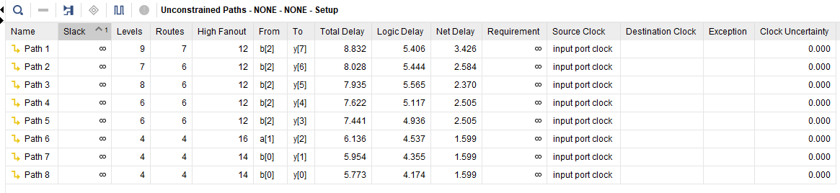
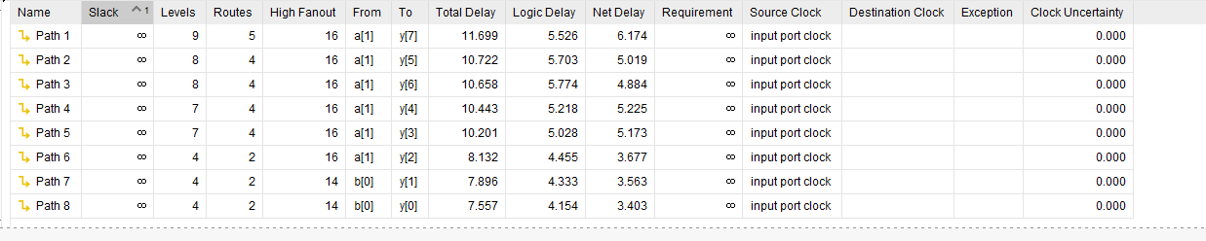
합성 Delay는 추정치이기 때문에 의미x
Implementation Delay

Slide 18
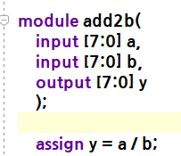
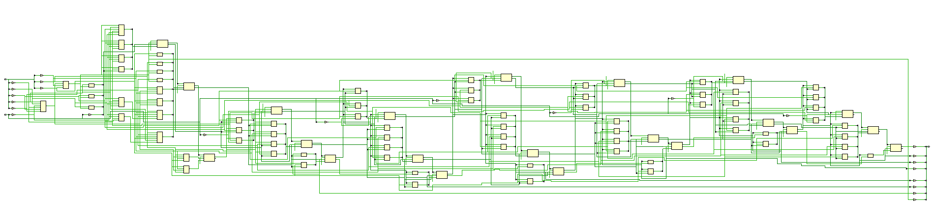
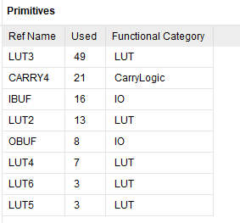
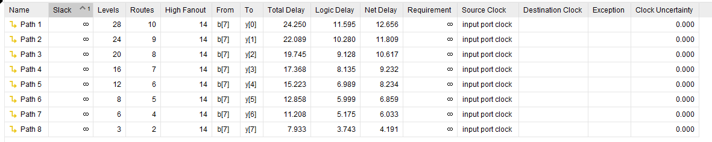
가로로 길어짐 == 로직 사이즈가 늘어남 == Delay증가
Implementation Delay

Slide 19
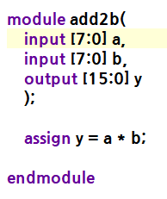
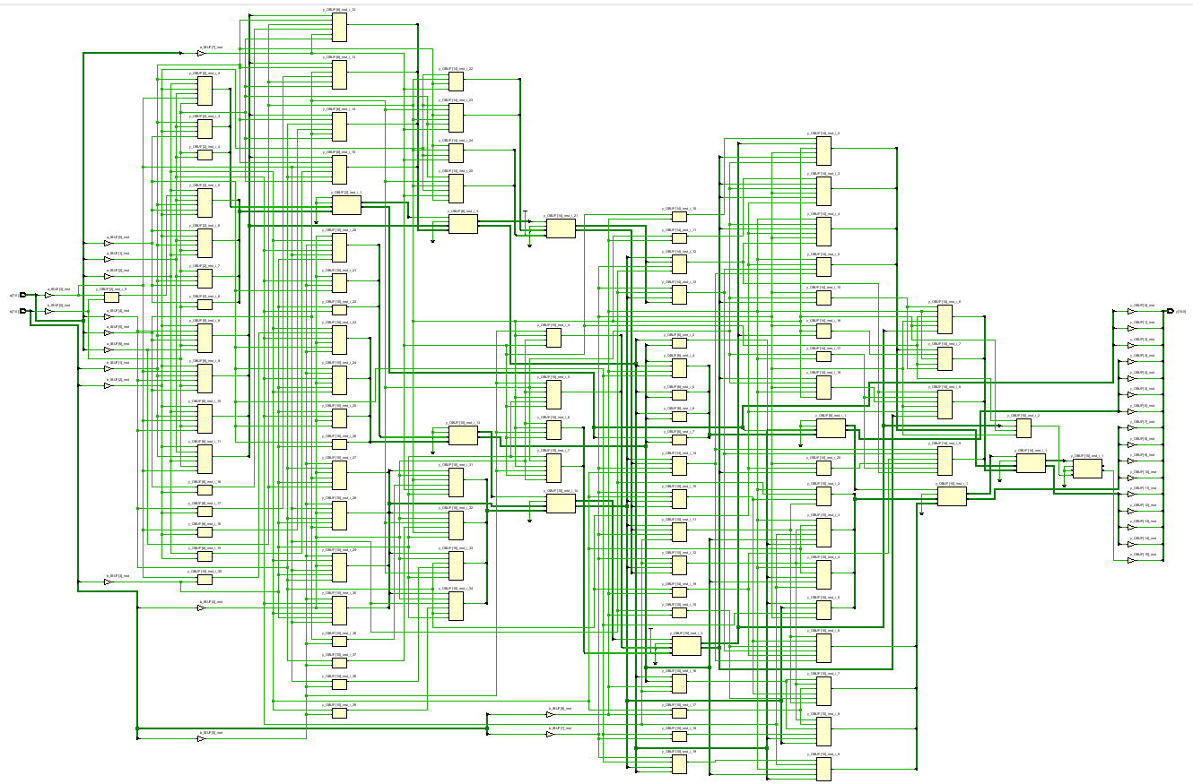
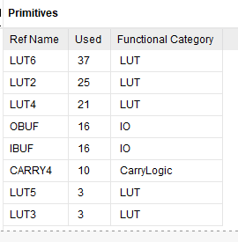
output 2배로 증가된 곱셈

Slide 20
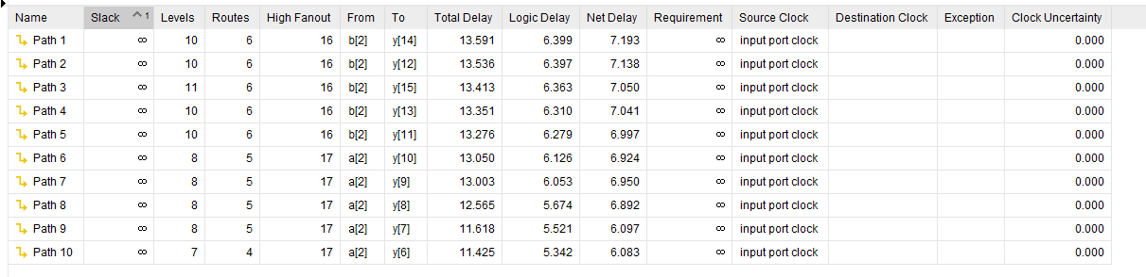

Slide 21
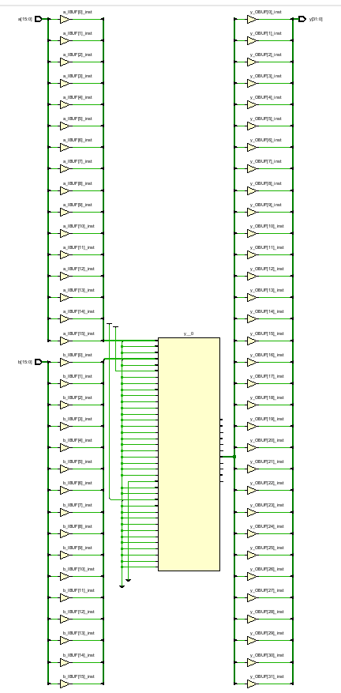
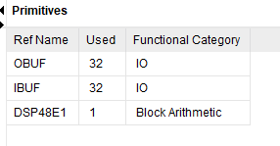
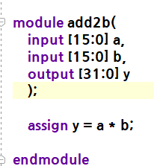

Slide 22
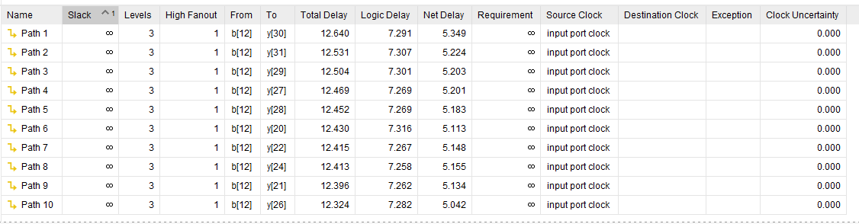

Slide 23
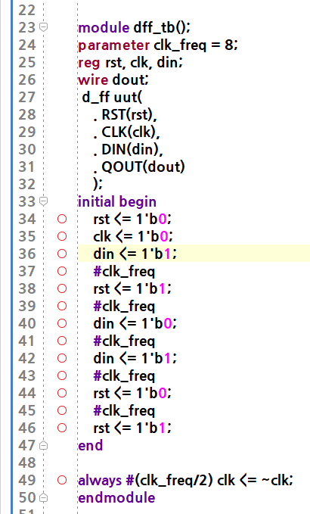
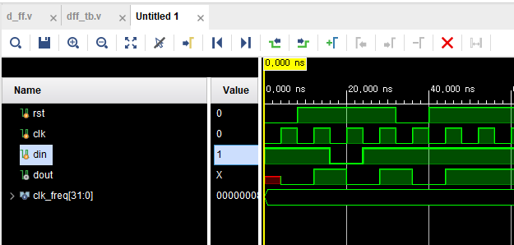
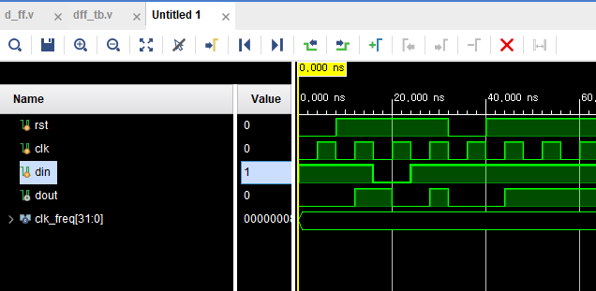
동기 리셋 d_ff
비동기 리셋 d_ff

Slide 24
Stop Watch
RST : Low Active
CLK : Rising Edge
2개의 보드로 Serial 통신
A보드 동작 시 B도 동작
B보드 동작 시 A도 동작

Slide 25
8bit input a,b 8bit output y에 output cro추가하여 a+b > 255일때 cro = 1, 아닐때 0 크기 최소화
기존 8bit adder의 크기

Slide 26
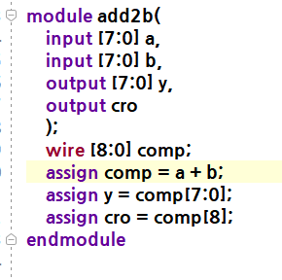
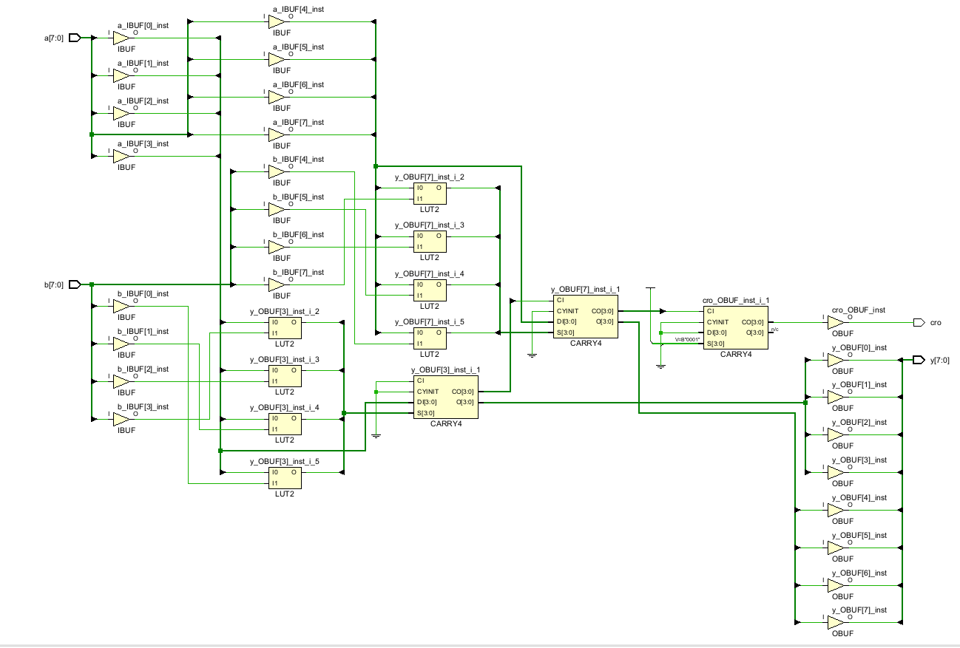
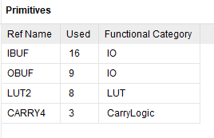
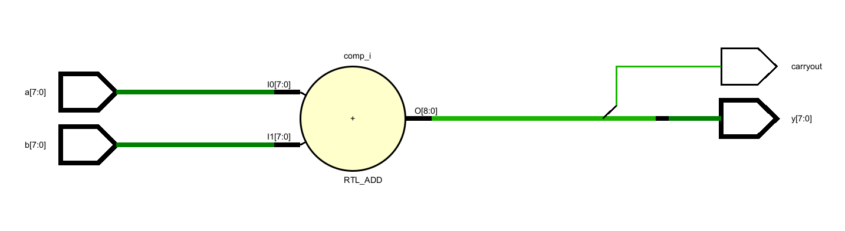
아래와 같은 방법으로는 CARRY4 1개와 OBUF 1개 추가
Elaborated Design

Slide 27
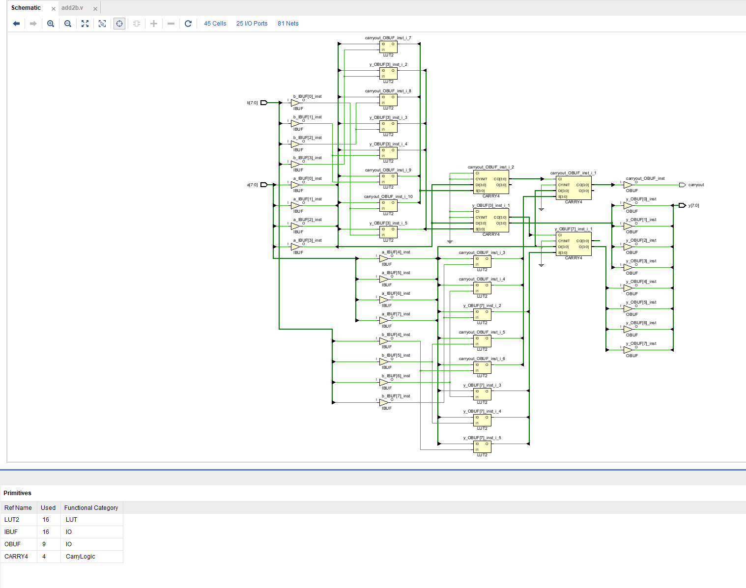

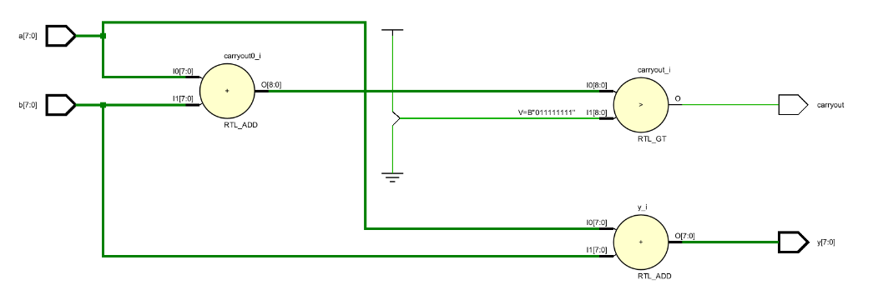
아래와 같이 코딩했을 때
LUT2 : 16
CARRY4 : 4

Slide 28
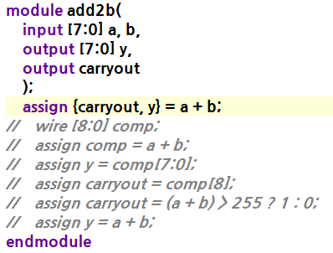
왼쪽 방법이 시뮬레이션에 유리, 합성 회로 결과는 같음
==

Slide 29
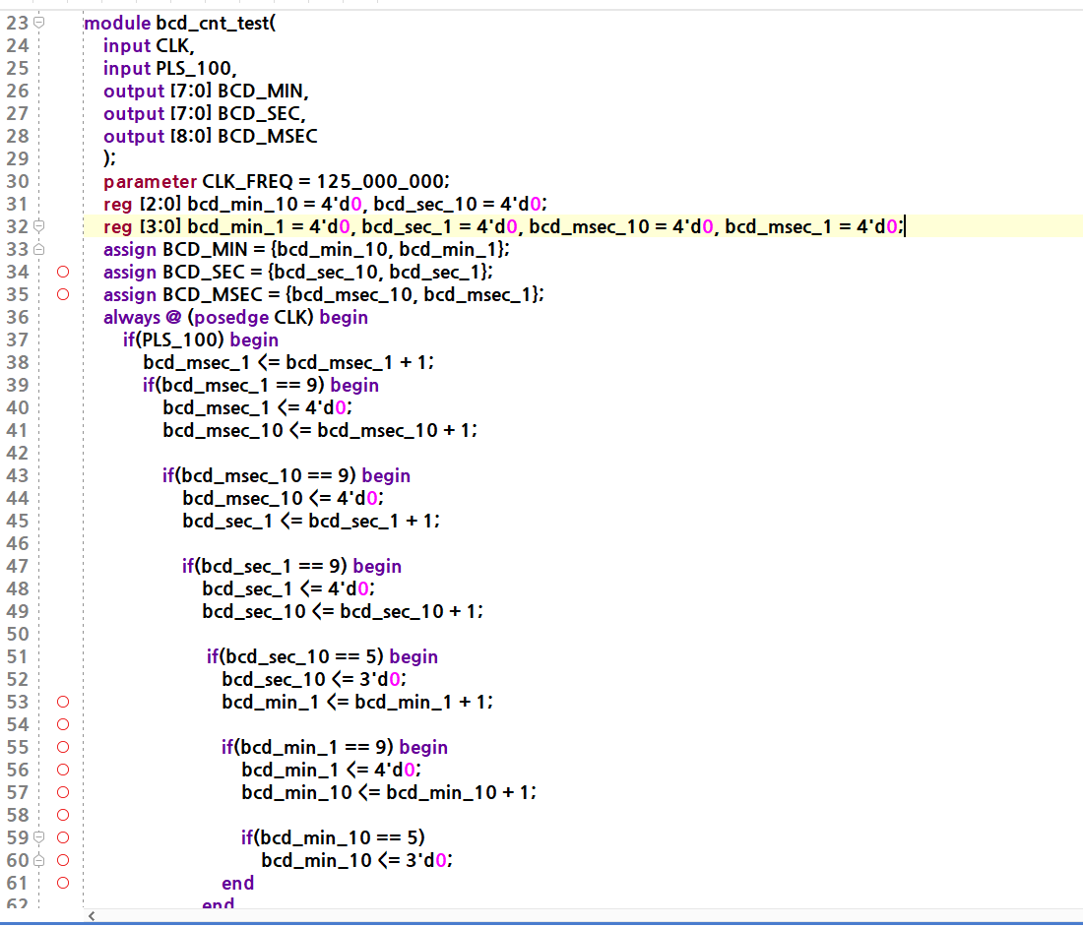

bcd cnt와 hex cnt 코드

Slide 30

시뮬 결과

Slide 31

BCD_CNT

Slide 32

Hex_cnt

Slide 33

이와 같은 방법은 /와 %가 많이 사용되기 때문에 코딩은 편할 수 있으나 회로의 Size 증가
따라서 10ms의 tick 마다 아래와 같은 과정으로 digit값 결정
if(digit_cnt > 89) digit_10 = 9;
else if(digit_cnt > 79) digit_10 = 8;
…
digit_1 = input – digit_10 * 10

Slide 34


`timescale 1ns / 1ps
module hex2BCD(
input CLK, PLS100, RST,
input [6:0] HEX,
output reg [7:0] BCD
);
parameter CLK_FREQ = 125_000_000;
reg [6:0] hex_temp;
reg [3:0] digit_10, digit_1;
reg [2:0] cnt;
reg en;
//assign BCD = {digit_10, digit_1};
reg pls_pre, pls_cu;
assign pls_rising = pls_cu & ~pls_pre;
always @ (posedge CLK) begin
pls_cu <= PLS100;
pls_pre <= pls_cu;
end
always @ (posedge CLK) begin
if(RST) begin
cnt <= 3'd0;
digit_10 = 4'd0;
digit_1 = 4'd0;
hex_temp = 7'd0;
end
else begin
if(pls_rising) begin
en <= 1;
hex_temp <= HEX;
cnt <= cnt + 1;
end
hex2BCD
시뮬결과
if(en) begin
cnt <= cnt + 1;
if(cnt == 1)
if(hex_temp > 89) digit_10 <= 9;
else if(hex_temp > 79) digit_10 <= 8;
else if(hex_temp > 69) digit_10 <= 7;
else if(hex_temp > 59) digit_10 <= 6;
else if(hex_temp > 49) digit_10 <= 5;
else if(hex_temp > 39) digit_10 <= 4;
else if(hex_temp > 29) digit_10 <= 3;
else if(hex_temp > 19) digit_10 <= 2;
else if(hex_temp > 9) digit_10 <= 1;
else digit_10 <= 0;
else if(cnt == 2) digit_1 <= hex_temp - digit_10 * 10;
else if(cnt == 3) begin
en <= 0;
cnt <= 3'd0;
BCD <= {digit_10, digit_1};
end
end
end
end
endmodule

Slide 35

조건문 방식의 Utilization

Slide 36

hex_cnt_BCD(hex_cnt + 2*hex2BCD)

Slide 37
hex_cnt_BCD(hex_cnt + 2*hex2BCD) 코드
`timescale 1ns / 1ps
module hex_cnt_bcd(
input CLK, PLS_100, CLR, DISP_MOD,RST,
output [7:0] bcd_1, bcd_0
);
wire [6:0] hex1, hex0, hex_min, hex_sec, hex_msec;
wire rst_setup;
hex_cnt_test uut1(
. CLK(CLK),
. PLS_100(PLS_100),
. RST(rst_setup),
. HEX_MIN(hex_min),
. HEX_SEC(hex_sec),
. HEX_MSEC(hex_msec)
);
hex2BCD uut2(
. CLK(CLK),
. PLS_100(PLS_100),
. RST(rst_setup),
. HEX(hex1),
. BCD(bcd_1)
);
hex2BCD uut3(
. CLK(CLK),
. PLS_100(PLS_100),
. RST(rst_setup),
. HEX(hex0),
. BCD(bcd_0)
);
assign hex1 = DISP_MOD ? hex_min : hex_sec;
assign hex0 = DISP_MOD ? hex_sec : hex_msec;
assign rst_setup = RST || CLR ? 1 : 0;
endmodule

Slide 38

Display Mode 값에 따라 BCD값이 변하는 것과 Clear(clr)신호에 따라 초기화가 되는 것 확인

Slide 39
Display 코드
always @ (posedge CLK) begin
pls_cu <= PLS_100;
pls_pre <= pls_cu;
end
always @(posedge CLK)
if(CS_con) CS <= ~CS;
always @ (comp) begin
case (comp)
4'b0000 : SEG7 <= 7'h7e;
4'b0001 : SEG7 <= 7'h30;
4'b0010 : SEG7 <= 7'h6d;
4'b0011 : SEG7 <= 7'h79;
4'b0100 : SEG7 <= 7'h33;
4'b0101 : SEG7 <= 7'h5b;
4'b0110 : SEG7 <= 7'h5f;
4'b0111 : SEG7 <= 7'h70;
4'b1000 : SEG7 <= 7'h7f;
4'b1001 : SEG7 <= 7'h7b;
default : SEG7 <= 7'hxx;
endcase
end
endmodule
`timescale 1ns / 1ps
module watch_disp_ctl(
input CLK,
input RST,
input [7:0] BCD,
input PLS_100,
output reg [6:0] SEG7,
output reg CS = 1'b0
);
parameter CLK_FREQ = 125_000_000;
wire [3:0] comp;
reg pls_pre, pls_cu;
reg CS_con = 0;
reg [27:0] cnt;
assign pls_rising = pls_cu & ~pls_pre;
assign comp = RST ? 4'd0000 : CS ? BCD[7:4] : BCD[3:0];
always @ (posedge CLK) begin
if(cnt == CLK_FREQ / 1000 - 1) begin
cnt <= 28'd0;
CS_con <= 1;
end
else begin
cnt <= cnt + 1;
CS_con <= 0;
end
end

Slide 40
Debounce 코드
20ms이상 on 일때로 판정
2초이하로 누르면 short, 이상 누르면 long, pls는 1kHz므로 2000개 기준 카운트
`timescale 1ns / 1ps
module debounce(
input BTN,
input PLS_1000,
output reg DE_BTN_SHORT,
output reg DE_BTN_LONG
);
reg btn_tmp;
reg [11:0] cnt_btn;
wire btn_falling;
assign btn_falling = ~BTN && btn_tmp;
always @ (posedge PLS_1000) begin
btn_tmp <= BTN;
if(btn_tmp == BTN) cnt_btn <= cnt_btn + 1;
else cnt_btn <= 5'd0;
end
always @ (posedge PLS_1000) begin
if(btn_falling && (cnt_btn > 20 && cnt_btn <2000)) DE_BTN_SHORT <= 1'b1;
else if(cnt_btn > 1999) DE_BTN_LONG <= 1'b1;
else begin
DE_BTN_SHORT <= 1'b0;
DE_BTN_LONG <= 1'b0;
end
end
endmodule

Slide 41


20ms 이내로 눌렀을 때 output 활성화 x
20ms이상 2초 이내로 눌렀을 때 short 활성화
2초 이상 눌렀을 때 long 활성화

Slide 42



Slide 43


Slide 44


Slide 45
UART : TX, RX, GND 최소 3개의 신호선 필요
통신거리 : 20m까지
RS-422 (Differential 신호 사용)
TX+, TX-, RX+, RX-, GND 최소 5개의 신호선 필요
통신거리 1200m까지(Noise에 강함)

Slide 46


Slide 47


Modelsim 사용법
vlib work : 시뮬레이션 한 결과를 work폴더에 저장
work 폴더 생성

Slide 48




vlog : 컴파일
vsim uart_tx : 시뮬레이션 실행 add wave * : 모든 소스를 waveform 에 추가

Slide 49


Slide 50


force clk 0 0, 1 4n –r 8ns
값0 0ns 값1 4ns (repeat) 8ns마다 반복
저장 후

Slide 51

저장한 시뮬레이션 실행 시 바로 열림

